Slide 1
졸업작품 IDEa proposal
201735849 안세훈

Slide 2
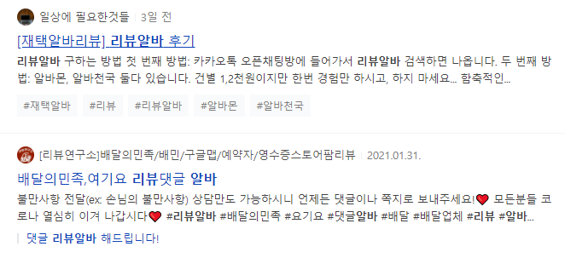
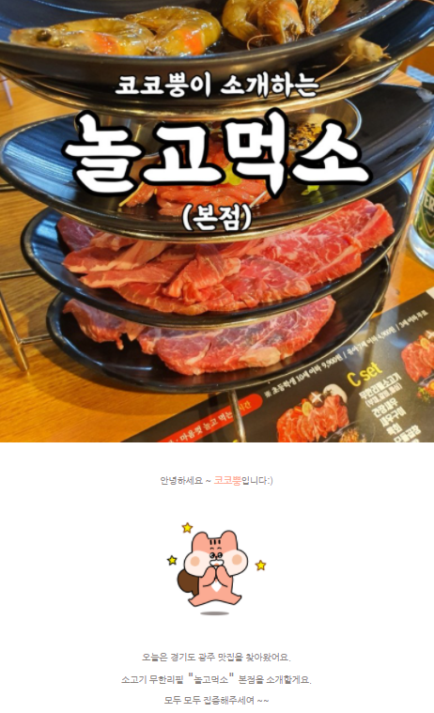
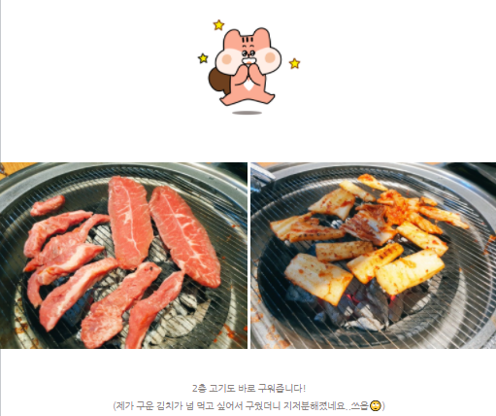
“리뷰”
- 리뷰 = 솔직함 = 구매판단
- But, SNS ↑ 광고성 리뷰 ↑
- 솔직한 리뷰 찾는데 시간↑

Slide 3
White review by machine learning

Slide 4
Machine learning?
학습 by 광고성
글 외부 | 글 내부
중복된 썸네일 | 특정 키워드 반복
업로드 사진의 개수 | 사진의 남용
기간 내 게시물 수 | 같은 구성의 글
작성자 게시물 | 부정적 평가 x
Filter
리뷰 1 (광고성 10%)
리뷰 2 (광고성 27%)
리뷰 3 (광고성 80%)

